Slide 1
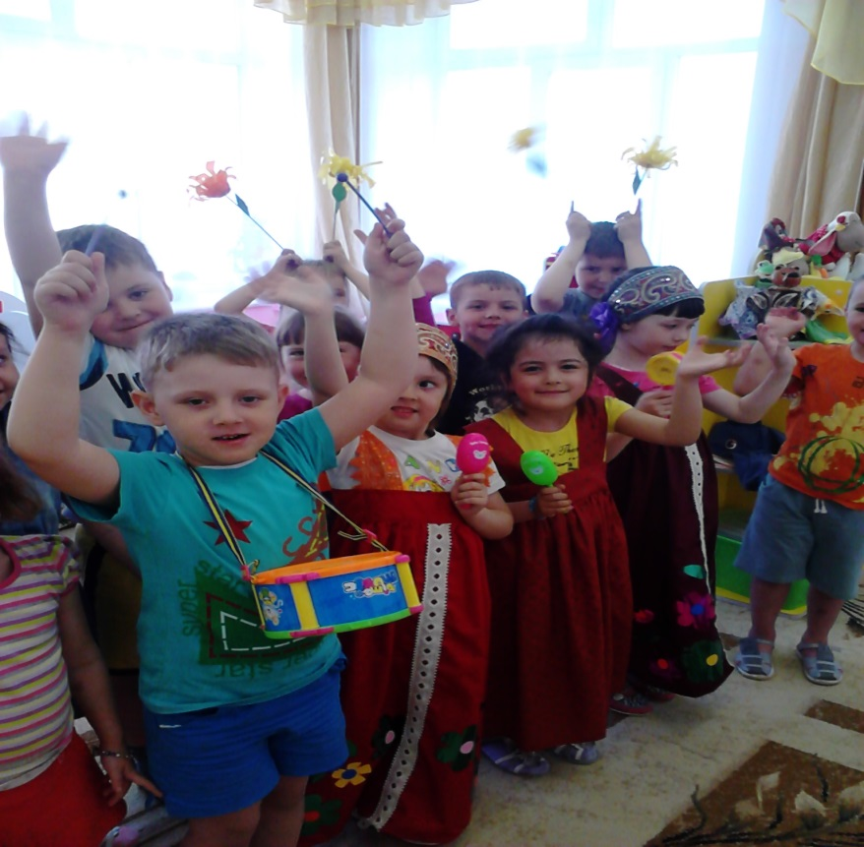
«Технология Л.В.Свирской «ПЛАН-ДЕЛО-АНАЛИЗ»»

Slide 2
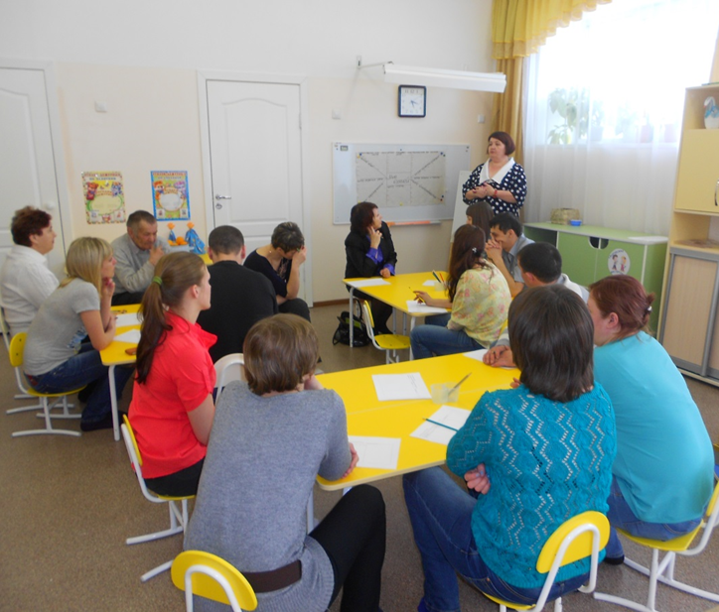

Slide 3
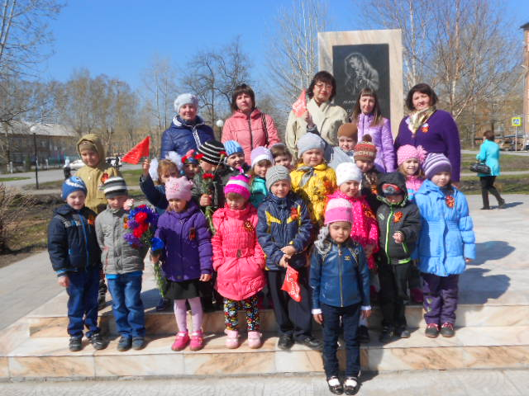

Slide 4
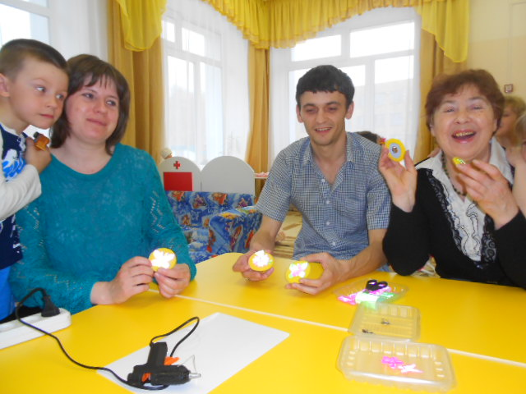

Slide 5
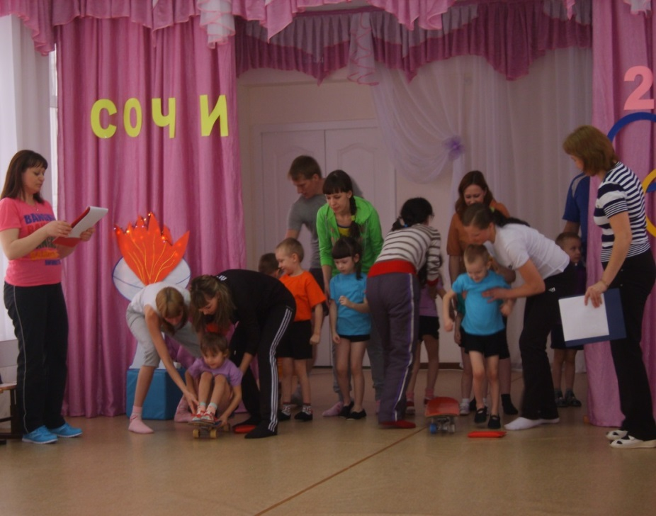
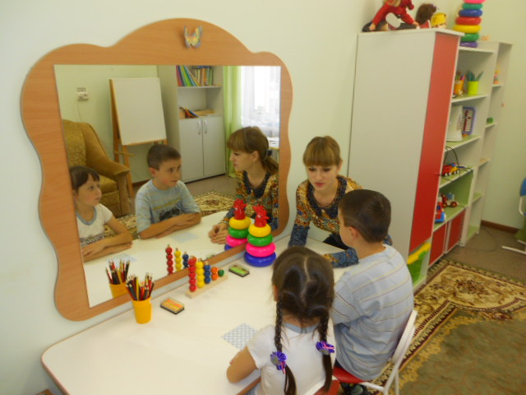
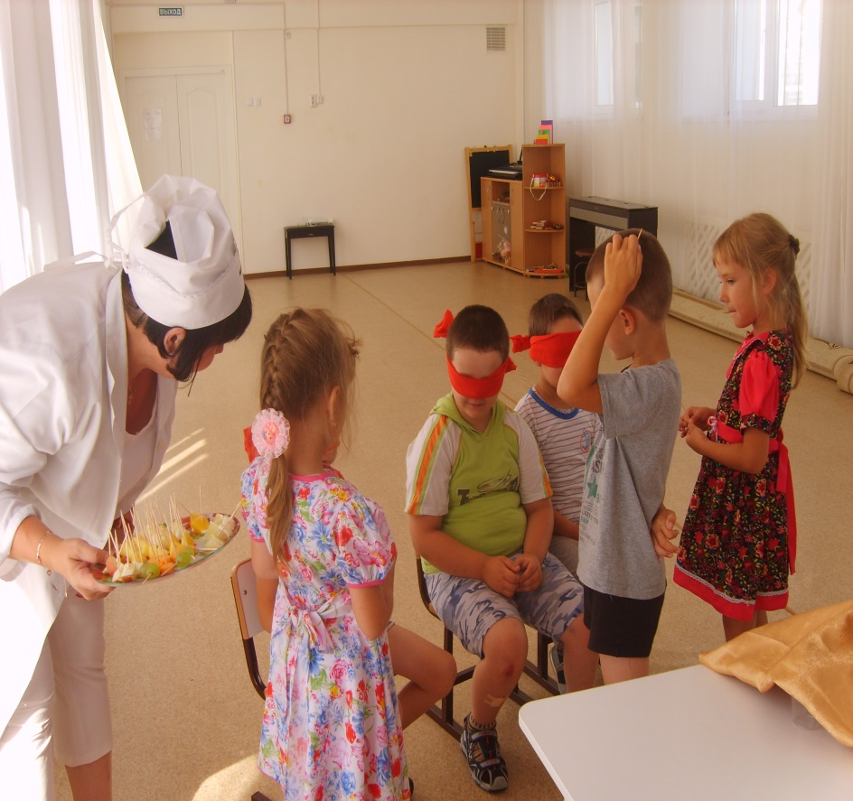
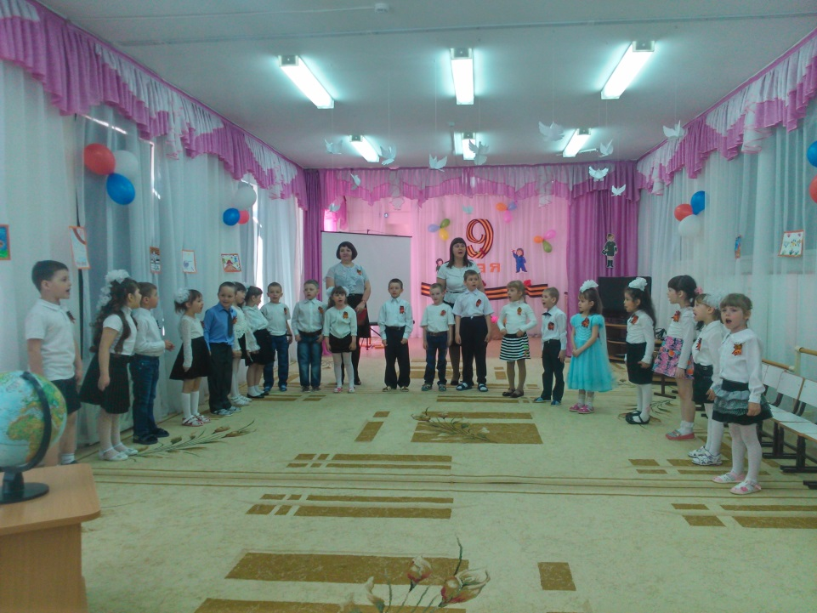

Slide 6
Технология Л.В.Свирской
«План-Дело-Анализ»
«Три вопроса»
Рефлексия
«Детский Совет»
«Дело»
«Паутинка»

Slide 7
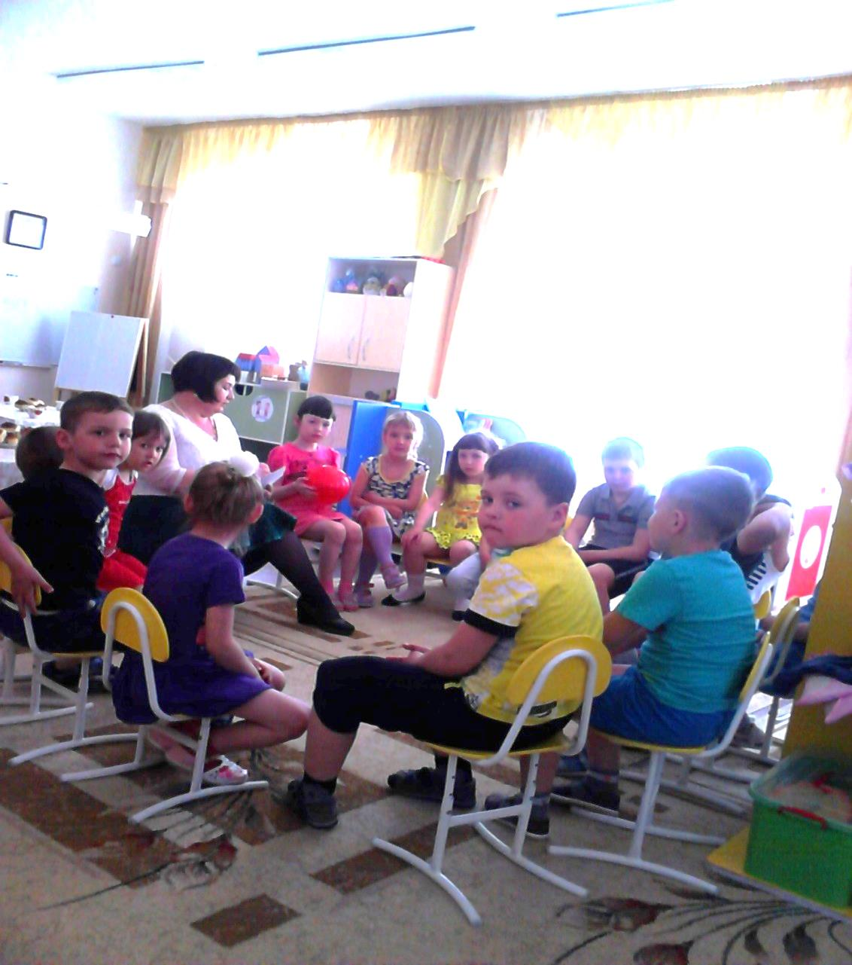
Что я об этом знаю?
Что хочу узнать?
Что нужно сделать, чтобы узнать?

Slide 8
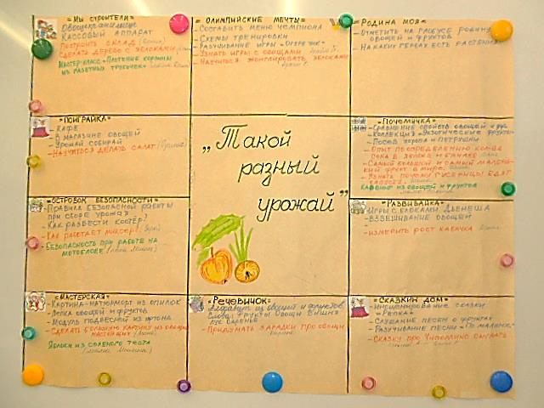

Slide 9
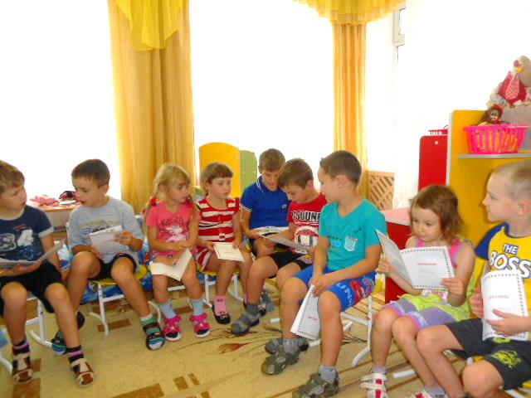

Slide 10
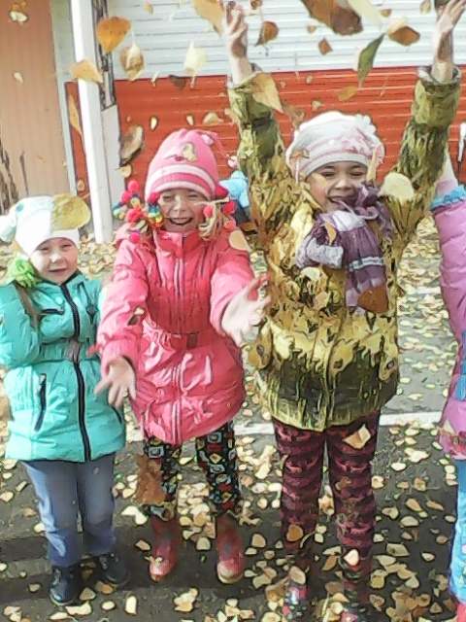

Slide 11
Спасибо за внимание!

